Slide 1

PHÒNG GIÁO DỤC VÀ ĐÀO TẠO ………….
TRƯỜNG TRUNG HỌC CƠ SỞ ………………
MÔN TOÁN LỚP 8 (CÁNH DIỀU )
ZALO GVSB: Nguyễn Tuấn Anh
ZALO GVPB 1: Bùi Thanh Huyền
ZALO GVPB 2: Đào Đình Thịnh
NĂM HỌC: 2023 - 2024

Slide 2
1. Giáo viên
Sách giáo khoa.
2. Học sinh
SGK, SBT.
Giáo án powerpoint.
Vở ghi, giấy nháp.
Bảng nhóm, bút viết bảng.

Slide 3







HĐ: NHÓM ĐÔI
HĐ: NHÓM
HĐ: CÁ NHÂN

Slide 4


Hình thành kiến thức
Mở đầu
Luyện tập
Vận dụng
CÁC HOẠT ĐỘNG

Slide 5

HOẠT ĐỘNG
Mở đầu

Slide 6

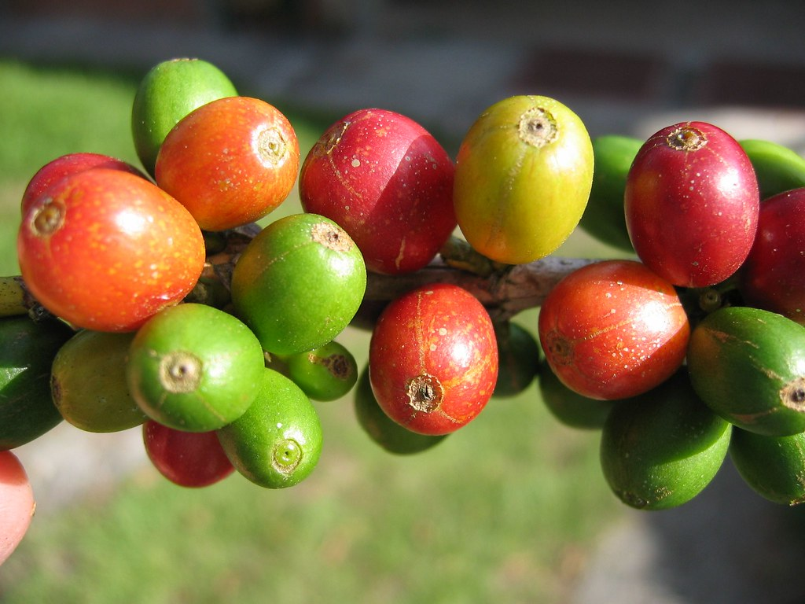
TRÒ CHƠI
VÒNG QUAY MAY MẮN
Luật chơi: Chia lớp thành 6 đội để chơi, mỗi đội cử một bạn là đội trưởng.
Có câu hỏi đã đánh số: 1, 2 , 3, 4, 5, 6
Đại diện mỗi đội chơi (Đội trưởng mỗi đội chỉ định) chọn một câu hỏi đã được đánh số.
+ Đội nào có đáp án đúng đội đó sẽ nhận được một vòng quay may mắn cho đội mình.
(Các nhóm có quyền lấy điểm hoặc không lấy điểm)

Slide 7






VÒNG QUAY
MAY MẮN
30
20
40
10
1
2
3
50
80
4
5
6
60
70
QUAY
Notes:
Nhấp vào các câu hỏi đã đánh số: 1, 2 , 3, 4, 5, 6 đi đến các câu hỏi tương ứng.
Nhấp vào QUAY để quay vòng quay, nhấn vào vòng tròng vòng quay dừng lại.
Nhấp vào mũi tên đến hình thành kiến thức: Bài mới
Nhấp vào mũi tên ở mỗi câu hỏi trở về vòng quay.

Slide 8







Câu 1: Trong những biểu thức sau, biểu thức nào không là phân thức?
A .
B.
$$\frac{\text{x}\text{+}\text{y}}{\text{2}\text{x}}$$
$$\frac{\text{x}+1}{\text{3}}$$
$$\frac{\text{5−}\text{x}\text{y}}{\text{y}\text{−1}}$$
C.
D.
$$\frac{\text{x}+7}{\text{0}}$$
Notes:
Gv nhấp vào mũi tên “<“ để quay lại vòng quay mới

Slide 9
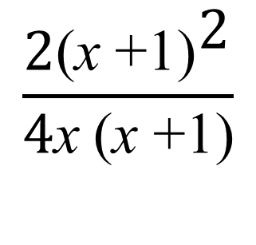


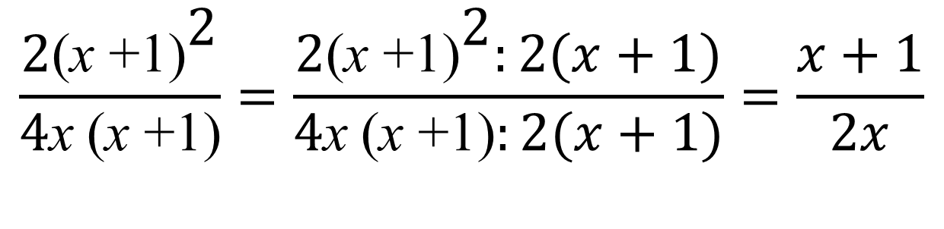


$$\frac{\text{2}{\text{(}\text{x}\text{ +1)}}^{\text{2}}}{\text{4}\text{x} \text{(}\text{x}\text{ +1)}}$$
Câu 2: Kết quả rút gọn của phân thức là
$$\frac{\text{x}+1}{\text{2}\text{x}}$$
A.
B.
$$\frac{\text{x}+1}{\text{4}}$$
$$\frac{\text{x}+1}{\text{4}}$$
C.
D.
$$\frac{\text{x}}{\text{2}\text{(}\text{x}\text{ +1)}}$$
$$\frac{\text{2}{\text{(}\text{x}\text{ +1)}}^{\text{2}}}{\text{4}\text{x} \text{(}\text{x}\text{ +1)}}=\frac{\text{2}{\text{(}\text{x}\text{ +1)}}^{\text{2}}:2(x+1)}{\text{4}\text{x} \text{(}\text{x}\text{ +1)}:2(x+1)}=\frac{x+1}{2x}$$
Notes:
Bấm thêm 1 lần chuột để xuất hiện hướng dẫn giải chi tiết
Nhấp vào mũi tên “<“ để quay lại vòng quay mới

Slide 10
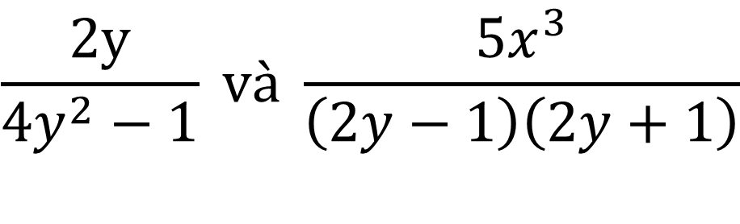
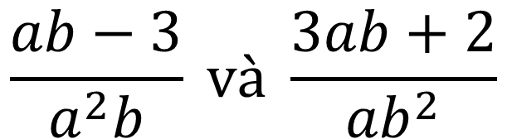
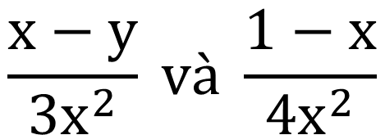
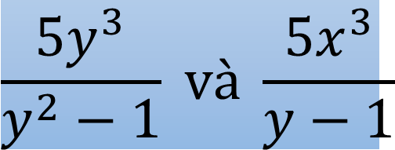
Câu 3: Trong các cặp phân thức sau, cặp phân thức nào có cùng mẫu thức?
$$\frac{{5y}^{3}}{y^{2}−1} và \frac{{5x}^{3}}{y−1}$$
A.
B.
$$\frac{x−y}{{3x}^{2}} và \frac{1−x}{{4x}^{2}}$$
$$\frac{2y}{{4y}^{2}−1} và \frac{{5x}^{3}}{\left(2y−1\right)\left(2y+1\right)}$$
C.
D.
$$\frac{ab−3}{a^{2}b} và \frac{3ab+2}{{ab}^{2}}$$
Notes:
Nhấp vào mũi tên “<“ để quay lại vòng quay mới

Slide 11




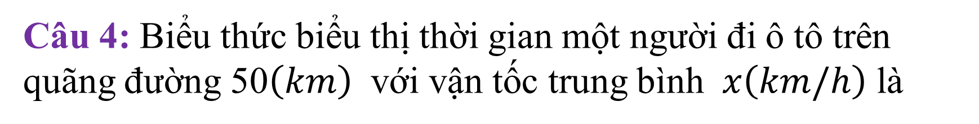
Câu 4: Biểu thức biểu thị thời gian một người đi ô tô trên quãng đường 50$\left(km\right)$ với vận tốc trung bình $x\left(km/h\right)$ là
A.
B.
$$\frac{x}{50}$$
$$50x$$
C.
D.
$$\frac{\text{50}}{x}$$
$$50+x$$
Notes:
Nhấp vào mũi tên “<“ để quay lại vòng quay mới

Slide 12





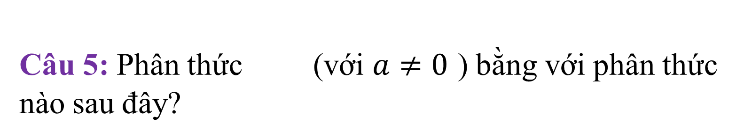
Câu 5: Phân thức (với $a≠0$ ) bằng với phân thức nào sau đây?
$$\frac{\text{1}}{3a}$$
A.
$$\frac{\text{3}\text{a}}{\text{9}a}$$
B.
$$\frac{\text{−}\text{2}}{\text{3}\text{a}}$$
C.
$$\frac{\text{−}1}{\text{3}\text{a}}$$
$$\frac{\text{3}\text{a}}{{9a}^{2}}$$
D.
Notes:
Nhấp vào mũi tên “<“ để quay lại vòng quay mới

Slide 13
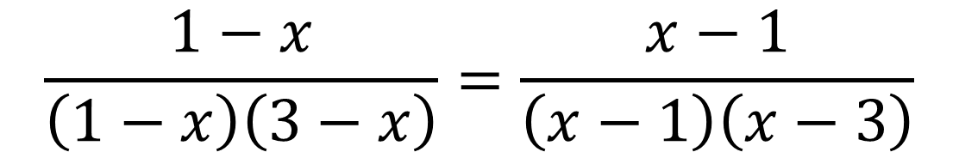


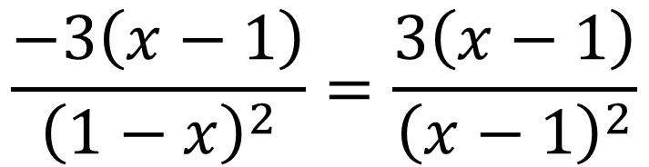
Câu 6: Với giả thiết các phân thức đều có nghĩa. Trong các khẳng định sau, khẳng định nào sai?
A.
B.
$$\frac{xy}{x}=y$$
$$\frac{x^{2}−4}{\left(x+2\right)y}=\frac{x−2}{y}$$
C.
D.
$$\frac{1−x}{\left(1−x\right)\left(3−x\right)}=\frac{x−1}{\left(x−1\right)\left(x−3\right)}$$
$$\frac{−3\left(x−1\right)}{{\left(1−x\right)}^{2}}=\frac{3\left(x−1\right)}{{\left(x−1\right)}^{2}}$$
Notes:
Nhấp vào mũi tên “<“ để quay lại vòng quay mới

Slide 14

CHƯƠNG II
PHÂN THỨC ĐẠI SỐ
BÀI 1
PHÂN THỨC ĐẠI SỐ
(Tiết 3)

Slide 15
MỤC TIÊU
1
Mô tả được các bước quy đồng mẫu thức nhiều phân thức
2
Tìm mẫu thức chung của các phân thức
3
Thực hiện quy đồng mẫu phân thức nhiều phân thức.

Slide 16

HOẠT ĐỘNG
Hình thành kiến thức

Slide 17
BÀI 1: PHÂN THỨC ĐẠI SỐ
II. TÍNH CHẤT CƠ BẢN CỦA PHÂN THỨC
1. Tính chất cơ bản
2. Ứng dụng
a) Rút gọn phân thức
b) Quy đồng mẫu thức nhiều phân thức.

Slide 18

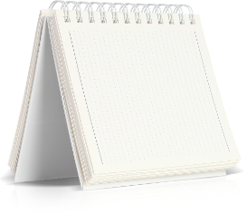


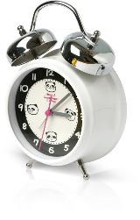




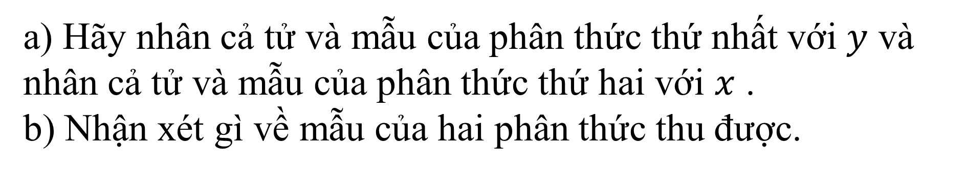

II. TÍNH CHẤT CƠ BẢN CỦA PHÂN THỨC
b) Quy đồng mẫu thức nhiều phân thức.
Hoạt động 5 trang 34 SGK
$$\frac{1}{x^{2}y}$$
$$\frac{1}{{xy}^{2}}$$
Cho hai phân thức và
a) Hãy nhân cả tử và mẫu của phân thức thứ nhất với $y$ và nhân cả tử và mẫu của phân thức thứ hai với $x$ .
b) Nhận xét gì về mẫu của hai phân thức thu được.

Slide 19
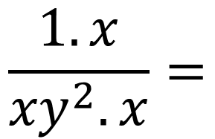

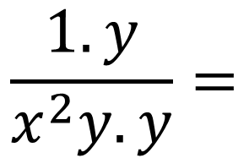
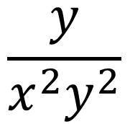
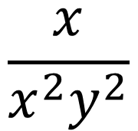
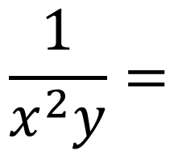
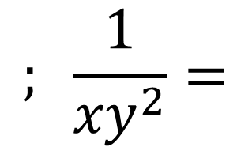

II. TÍNH CHẤT CƠ BẢN CỦA PHÂN THỨC
.
b) Quy đồng mẫu thức nhiều phân thức.
Hoạt động 5 trang 34 SGK
$$\frac{1}{x^{2}y}$$
$$\frac{1}{{xy}^{2}}$$
Cho hai phân thức và
Giải:
a)
$$\frac{1}{x^{2}y}=$$
$$\frac{1.y}{x^{2}y.y}=$$
$$\frac{y}{x^{2}y^{2}}$$
$$; \frac{1}{{xy}^{2}}=$$
$$\frac{1.x}{{xy}^{2}.x}=$$
$$\frac{x}{x^{2}y^{2}}$$
b) Hai phân thức thu được có cùng mẫu thức là $x^{2}y^{2}$

Slide 20
II. TÍNH CHẤT CƠ BẢN CỦA PHÂN THỨC
b) Quy đồng mẫu thức nhiều phân thức.
Khi biến đổi các phân thức đã cho thành những phân thức mới bằng nó và có cùng mẫu thức thì cách biến đổi đó được gọi là quy đồng mẫu thức nhiều phân thức.
Notes:
Giáo viên giới thiệu khái niệm quy đồng mẫu thức nhiều phân thức

Slide 21
II. TÍNH CHẤT CƠ BẢN CỦA PHÂN THỨC
.
b) Quy đồng mẫu thức nhiều phân thức.
Hoạt động 5 trang 34 SGK
$$\frac{1}{x^{2}y}$$
$$\frac{1}{{xy}^{2}}$$
Cho hai phân thức và
Giải:
a)
$$\frac{1}{x^{2}y}=$$
$$\frac{1.y}{x^{2}y.y}=$$
$$\frac{y}{x^{2}y^{2}}$$
$$; \frac{1}{{xy}^{2}}=$$
$$\frac{1.x}{{xy}^{2}.x}=$$
$$\frac{x}{x^{2}y^{2}}$$
b) Hai phân thức thu được có cùng mẫu thức là $x^{2}y^{2}$
Mẫu thức $x^{2}y^{2}$có chia hết cho các mẫu${ x}^{2}y$và ${xy}^{2}$ hay không?

Slide 22
II. TÍNH CHẤT CƠ BẢN CỦA PHÂN THỨC
b) Quy đồng mẫu thức nhiều phân thức.
Nhận xét: Mẫu thức chung (MTC) chia hết cho mẫu thức của mỗi phân thức đã cho.

Slide 23


II. TÍNH CHẤT CƠ BẢN CỦA PHÂN THỨC
b) Quy đồng mẫu thức nhiều phân thức.
Hoạt động 6 trang 34 SGK
$$\frac{5}{2x+6}$$
$$\frac{3}{x^{2}−9}$$
Tìm MTC của hai phân thức và .

Slide 24
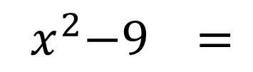
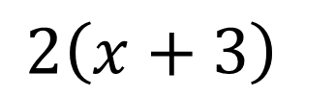
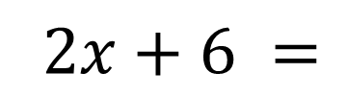

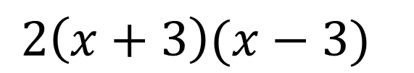

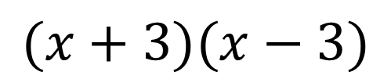
$$\frac{5}{2x+6}$$
$$\frac{3}{x^{2}−9}$$
6
Tìm MTC của hai phân thức và .
Giải:
Bước 1: Phân tích các mẫu thức thành nhân tử
$$2x+6 =$$
$$2\left(x+3\right)$$
$${ x}^{2}−9 =$$
$$(x+3)(x−3)$$
Bước 2: Chọn mẫu thức chung là:
$$2\left(x+3\right)(x−3)$$

Slide 25














$$\frac{5}{2x+6}$$
$$\frac{3}{x^{2}−9}$$
6
Tìm MTC của hai phân thức và .
Giải:
Mô tả cách tìm mẫu thức chung của hai phân thức trên bởi bảng sau
 | Nhân tử bằng số | Lũy thừa của x - 3 | Lũy thừa của x + 3
Mẫu thức
Mẫu thức
$$2$$
$$\left(x+3\right)$$
$$2x+6=2\left(x+3\right)$$
$$1$$
$$\left(x−3\right)$$
$$\left(x+3\right)$$
$${ x}^{2}−9=(x+3)(x−3)$$
MTC:
$$2\left(x+3\right)(x−3)$$
$$2=BCNN(2,1)$$
$$\left(x−3\right)$$
$$\left(x+3\right)$$

Slide 26


II. TÍNH CHẤT CƠ BẢN CỦA PHÂN THỨC
b) Quy đồng mẫu thức nhiều phân thức.
Hoạt động 7 trang 34 - 35 SGK
$$\frac{1}{x^{2}+x}$$
$$\frac{1}{x^{2}−x}$$
Quy đồng mẫu thức hai phân thức và .

Slide 27

















$$\frac{1}{x^{2}+x}$$
$$\frac{1}{x^{2}−x}$$
7
Quy đồng mẫu thức hai phân thức và .
Giải:
Bước 1: Tìm MTC
Ta có:
$$x^{2}+x=$$
$$x\left(x+1\right)$$
$${; x}^{2}−x=$$
$$x\left(x−1\right)$$
Chọn MTC là:
$$x\left(x+1\right)\left(x−1\right)$$
Bước 2: Tìm nhân tử phụ của mỗi phân thức (bằng cách chia MTC cho từng mẫu)
$x\left(x+1\right)\left(x−1\right)$: $x\left(x+1\right)$=
$$x−1$$
$x\left(x+1\right)\left(x−1\right)$: $x\left(x−1\right)$=
$$x+1$$
Bước 3: Nhân cả tử và mẫu của mỗi phân thức đã cho với nhân tử phụ tương ứng
$$\frac{1}{x^{2}+x}=$$
$$\frac{1}{x\left(x+1\right) }$$
$$=\frac{x−1 }{x\left(x+1\right)(x−1) }$$
$$\frac{1}{x^{2}−x}=$$
$$\frac{1}{x\left(x−1\right) }$$
$$=\frac{x+1 }{x\left(x−1\right)(x+1) }$$

Slide 28
II. TÍNH CHẤT CƠ BẢN CỦA PHÂN THỨC
b) Quy đồng mẫu thức nhiều phân thức.
Nhận xét: Muốn quy đồng mẫu thức nhiều phân thức, ta có thể làm như sau:
Bước 1. Phân tích các mẫu thức thành nhân tử (nếu cần) rồi tìm MTC
Bước 2. Tìm nhân tử phụ của mỗi mẫu thức (bằng cách chia MTC cho từng mẫu)
Bước 3. Nhân cả tử và mẫu của mỗi phân thức đã cho với nhân tử phụ tương ứng.

Slide 29













II. TÍNH CHẤT CƠ BẢN CỦA PHÂN THỨC
b) Quy đồng mẫu thức nhiều phân thức.
Ví dụ 6 Tr.35/SGK
Quy đồng mẫu thức các phân thức:
$$\frac{\text{1}}{\text{3}\text{x} \text{− }6}\text{;}\frac{\text{2}}{\text{3}\text{x}\text{ + }6}$$
$$\frac{3}{\text{4} \text{− }x^{2}} .$$
và
Giải:
$$\frac{3}{\text{4} \text{− }x^{2}}=\frac{−3}{x^{2}−4}$$
Ta có:
$$\text{3}\text{x}\text{ + }6=$$
$$3\left(x−2\right);$$
$$\text{3}\text{x} \text{− }6=$$
$$3\left(x+2\right);$$
$$x^{2}−4=$$
$(x+2)(x−2)$.
Chọn MTC là:
$3(x+2)(x−2)$.
Nhân tử phụ của các mẫu thức lần lượt là:
$x+2;x−2;3$.

Slide 30













Ví dụ 6 trang 35 SGK
$$\frac{\text{1}}{\text{3}\text{x}\text{ − }6}\text{;}\frac{\text{2}}{\text{3}\text{x}\text{ + }6}$$
$$\frac{3}{\text{4}\text{ − }x^{2}} .$$
Quy đồng mẫu thức các phân thức:
và
Giải:
Chọn MTC là:
$3(x+2)(x−2)$.
Nhân tử phụ của các mẫu thức lần lượt là:
$$x+2;x−2;3.$$
$$\frac{\text{1}}{\text{3}\text{x}\text{ − }6}\text{=}$$
$$\frac{1}{3(x−2) }=$$
$$\frac{x+2}{3(x−2)(x+2) }$$
Vậy:
$$\frac{\text{2}}{\text{3}\text{x}\text{ + }6}\text{=}$$
$$\frac{2}{3(x+2) }=$$
$$\frac{2(x−2)}{3(x+2)\text{(}x−2\text{)} }$$
$$\frac{3}{\text{4}\text{ − }x^{2}}=\frac{−3}{x^{2}−4}=$$
$$\frac{−3}{(x+2)(x−2) }$$
$$=\frac{−9}{3(x+2)(x−2) }$$

Slide 31

HOẠT ĐỘNG
Luyện tập

Slide 32





II. TÍNH CHẤT CƠ BẢN CỦA PHÂN THỨC
b) Quy đồng mẫu thức nhiều phân thức.
Luyện tập 5 trang 36 SGK
Quy đồng mẫu thức các phân thức trong mỗi trường hợp sau:
$$\frac{5}{{2x}^{2}y^{3}}$$
$$\frac{3}{xy^{4}}$$
a) và
$$\frac{3}{{2x}^{2}−10x}$$
$$\frac{2}{x^{2}−25}$$
b) và

Slide 33








Luyện tập 5 trang 36 SGK
$$\frac{5}{{2x}^{2}y^{3}}$$
$$\frac{3}{xy^{4}}$$
a) và
Giải:
a) Chọn MTC là:
$${2x}^{2}y^{4}$$
$$y ; 2x .$$
Nhân tử phụ của các mẫu thức lần lượt là:
$$\frac{5}{{2x}^{2}y^{3}} =$$
$$\frac{6x}{{2x}^{2}y^{4}}$$
$$\frac{5y}{{2x}^{2}y^{4}}$$
$$; \frac{3}{xy^{4}} =$$
Vậy:

Slide 34








Luyện tập 5 trang 36 SGK
$$\frac{3}{{2x}^{2}−10x}$$
$$\frac{2}{x^{2}−25}$$
b) và
Giải:
Ta có:
$${2x}^{2}−10x=$$
$$2x(x−5);$$
$$x^{2}−25 =$$
$$(x+5)(x−5);$$
Chọn MTC là:
$$2x(x+5)(x−5)$$
Nhân tử phụ của các mẫu thức lần lượt là:
$$x+5 ; 2x .$$

Slide 35








Luyện tập 5 trang 36 SGK
$$\frac{3}{{2x}^{2}−10x}$$
$$\frac{2}{x^{2}−25}$$
b) và
Giải:
b) Chọn MTC là:
$$2x(x+5)(x−5)$$
Nhân tử phụ của các mẫu thức lần lượt là:
$$x+5 ; 2x .$$
$$\frac{3}{{2x}^{2}−10x}=$$
$$\frac{3}{2x(x−5)}=$$
$$\frac{3(x+5)}{2x(x+5)(x−5)}$$
Vậy:
$$\frac{2}{x^{2}−25}=$$
$$\frac{2}{(x+5)(x−5)}=$$
$$\frac{6x}{2x(x+5)(x−5)}$$

Slide 36
II. TÍNH CHẤT CƠ BẢN CỦA PHÂN THỨC
b) Quy đồng mẫu thức nhiều phân thức.
Phương pháp giải: Muốn quy đồng mẫu thức nhiều phân thức, ta có thể làm như sau:
Bước 1. Phân tích các mẫu thức thành nhân tử (nếu cần) rồi tìm MTC
Bước 2. Tìm nhân tử phụ của mỗi mẫu thức (bằng cách chia MTC cho từng mẫu)
Bước 3. Nhân cả tử và mẫu của mỗi phân thức đã cho với nhân tử phụ tương ứng.

Slide 37




II. TÍNH CHẤT CƠ BẢN CỦA PHÂN THỨC
b) Quy đồng mẫu thức nhiều phân thức.
Bài 4. (SGK/trang 37) Quy đồng mẫu thức các phân thức trong mỗi trường hợp sau:
$$\frac{2}{x−3y}$$
$$\frac{3}{x+3y} ;$$
a) và
$$\frac{7}{4x+24}$$
$$\frac{13}{x^{2}−36} .$$
b) và

Slide 38






Bài 4. (SGK/trang 37) Quy đồng mẫu thức các phân thức trong mỗi trường hợp sau:
$$\frac{2}{x−3y}$$
$$\frac{3}{x+3y} ;$$
a) và
Giải:
$$(x−3y)(x+3y)$$
a) Chọn MTC là:
$$x+3y ; x−3y .$$
Nhân tử phụ của các mẫu thức lần lượt là:
$$\frac{2(x+3y)}{(x−3y)(x+3y)} ;$$
$$\frac{2}{x−3y}=$$
Vậy:
$$\frac{3(x−3y)}{(x−3y)(x+3y)}.$$
$$\frac{3}{x+3y}=$$

Slide 39






Bài 4. (SGK/trang 37) Quy đồng mẫu thức các phân thức trong mỗi trường hợp sau:
$$\frac{7}{4x+24}$$
$$\frac{13}{x^{2}−36} .$$
b) và
Giải:
Ta có:
$$4x+24=$$
$$4(x+6);$$
$$x^{2}−36=$$
$$(x+6)(x−6);$$
Chọn MTC là:
$$4(x+6)(x−6)$$
Nhân tử phụ của các mẫu thức lần lượt là:
$$x−6; 4 .$$

Slide 40










Bài 4. (SGK/trang 37) Quy đồng mẫu thức các phân thức trong mỗi trường hợp sau:
$$\frac{7}{4x+24}$$
$$\frac{13}{x^{2}−36} .$$
b) và
Giải:
b) Chọn MTC là:
$$4(x+6)(x−6)$$
Nhân tử phụ của các mẫu thức lần lượt là:
$$x−6 ; 4 .$$
$$\frac{7}{4x+24}=$$
$$\frac{7}{4(x+6)}=$$
$$\frac{7(x−6)}{4(x+6)(x−6)}$$
Vậy:
$$\frac{13}{x^{2}−36}=$$
$$\frac{13}{(x+6)(x−6)}=$$
$$\frac{52}{4(x+6)(x−6)}$$

Slide 41

HOẠT ĐỘNG
VẬN DỤNG

Slide 42

Bài tập vận dụng
Công nhân A làm được x (sản phẩm) trong một giờ.
a) Hãy viết biểu thức biểu thị thời gian công nhân A cần để hoàn thành 100 (sản phẩm);
b) Biết công nhân B mỗi giờ làm nhiều hơn công nhân A là 5 (sản phẩm). Hãy viết biểu thức biểu thị thời gian công nhân B cần để hoàn thành 100 (sản phẩm);
c) Em hãy thực hiện quy đồng hai phân thức là hai biểu thức ở câu a), b).
Notes:
Gv phát phiếu học tập theo nhóm (4hs/ 1 nhóm) hoạt động trong 2 phút

Slide 43









PHIẾU HỌC TẬP - NHÓM .............
a) Thời gian công nhân A cần để hoàn thành 100 (sản phẩm) là: .............(giờ)
$$\frac{100}{x}$$
b) Mỗi giờ công nhân B làm được số sản phẩm là: ................. (sản phẩm).
Biểu thức biểu thị thời gian công nhân B cần để hoàn thành 100 (sản phẩm) là: .................(giờ)
$$x+5$$
$$\frac{100}{x+5}$$
$$x(x+5)$$
c) Mẫu thức chung là:..........................
$$\frac{100x}{x(x+5)}$$
$$\frac{100(x+5)}{x(x+5)};$$
$$\frac{100}{x+5}=$$
$$\frac{100}{x}=$$

Slide 44

- Học bài theo vở ghi và SGK.
1
HƯỚNG DẪN TỰ
HỌC Ở NHÀ
2
- Xem lại các bài tập đã chữa.
3
  - Chuẩn bị cho tiết học sau: Nội dung kiến thức Mục III. Điều kiện xác định và giá trị của phân thức.

Slide 45
BÀI TẬP BỔ SUNG (về nhà)
Để hưởng ứng phong trào Tết trồng cây, chi đoàn thanh niên trường THCS A dự định trồng 120 (cây xanh). Gọi x là số đoàn viên của chi đoàn và giả sử số cây xanh mỗi đoàn viên trồng được là như nhau.
a) Viết phân thức biểu thị số cây xanh mỗi đoàn viên trồng được theo dự định.
b) Thực tế chi đoàn được tăng cường thêm 6 đoàn viên. Viết phân thức biểu thị số cây xanh mỗi đoàn viên trồng được theo thực tế.
c) Em hãy thực hiện quy đồng hai phân thức là hai biểu thức ở câu a, b.

Slide 46






THANK YOU!
Chúc các con học tốt!

